Slide 1


Grupo Cero
Integrantes: Sebastián Peralta
Jesús Morales
Sebastián Pinto

Slide 2
Grupo Cero
Tienda digital especializada en la venta y exposición de distintas piezas de arte tales como pinturas , esculturas o orfebrerias

Slide 3
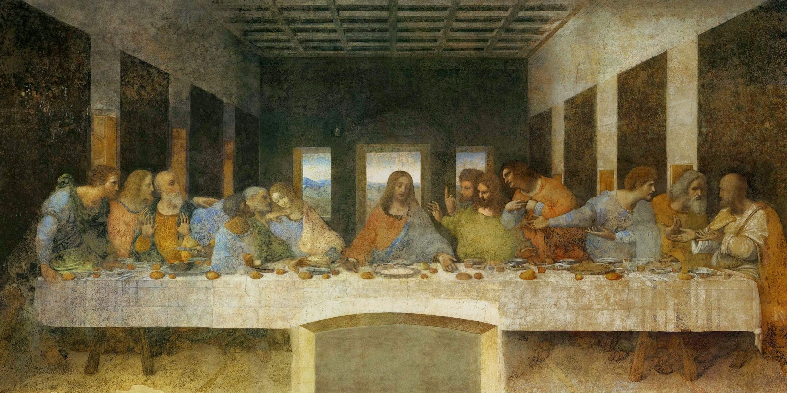
Obras destacadas disponibles
La ultima cena:
Autor: Leonardo Da Vinci

Slide 4
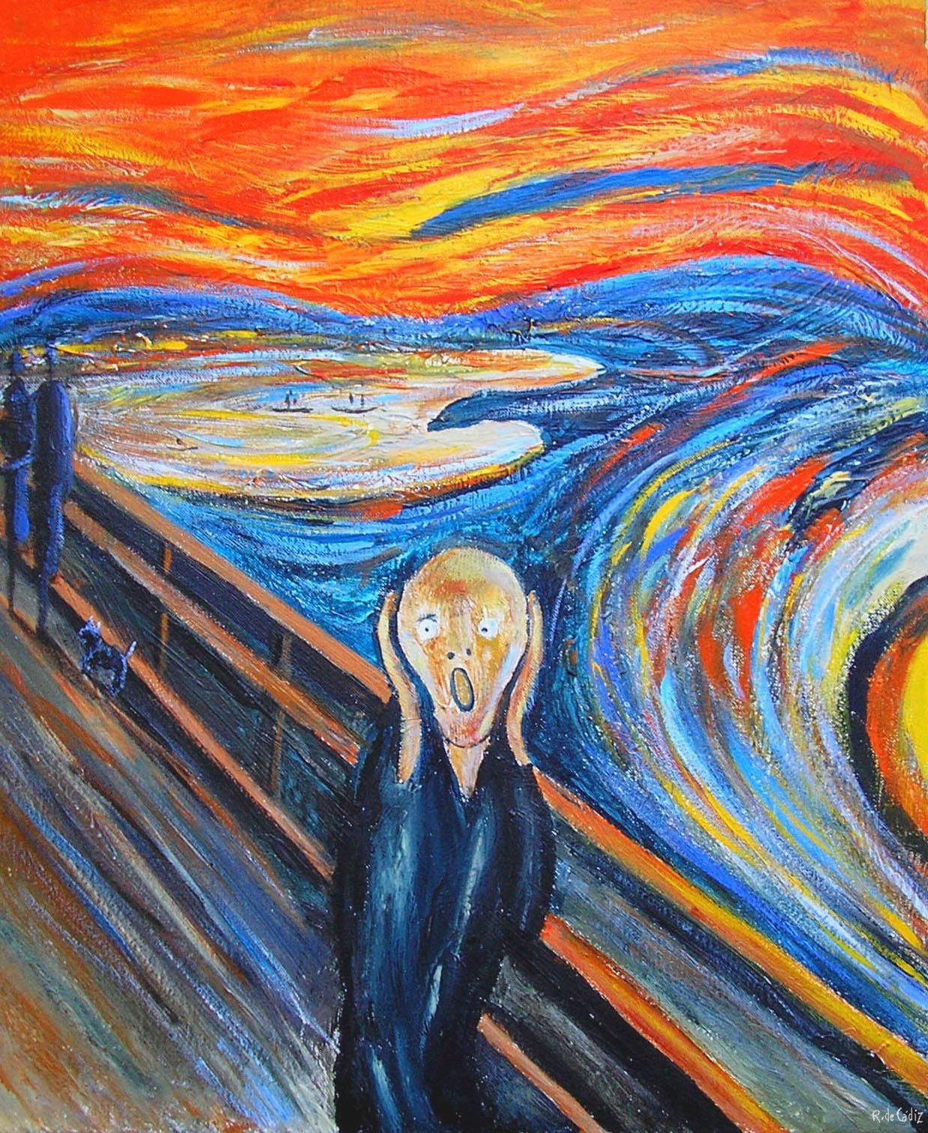
El grito
Autor: Edvard Munch

Slide 5
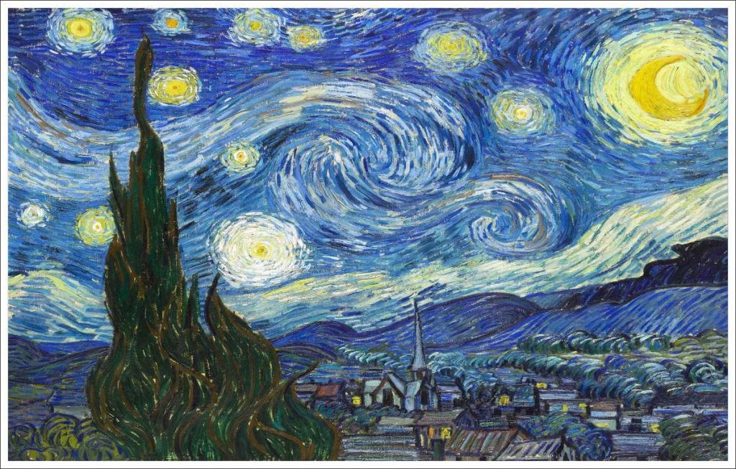
La noche estrellada
Autor: Vincent Van Gogh

